Slide 1
Фазово-контрастная микроскопия

Slide 2
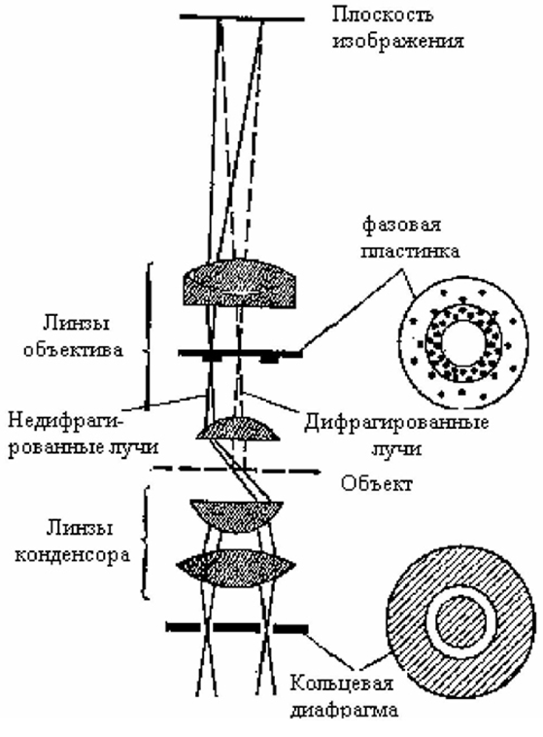
Устройство фазово-контрастного микроскопа
В конденсоре имеется кольцевая диафрагма
В объективе имеется фазовая пластинка
Фазовые изменения света превращает в амплитудные.

Slide 3
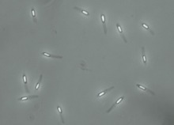
Применение фазово-контрастной микроскопии
Для наблюдения за живыми нефиксированными объектами в препаратах «висячая» или раздавленная капля
Фотография эндоспор Paenibacillus alvei, полученная методом фазово-контрастной микроскопии.

Slide 4
Темнопольная микроскопия

Slide 5
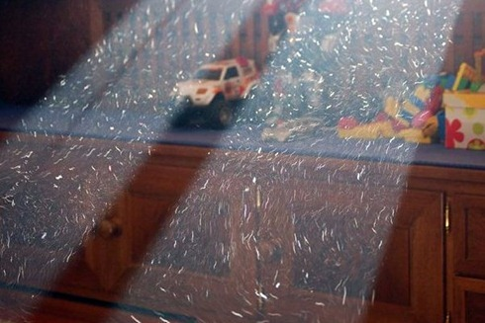
Темнопольная микроскопия основана на использовании эффекта Тиндаля
Это оптический эффект рассеяния света при прохождении светового пучка через оптически неоднородную среду.
Маленькие частицы освещаются косыми лучами света

Slide 6
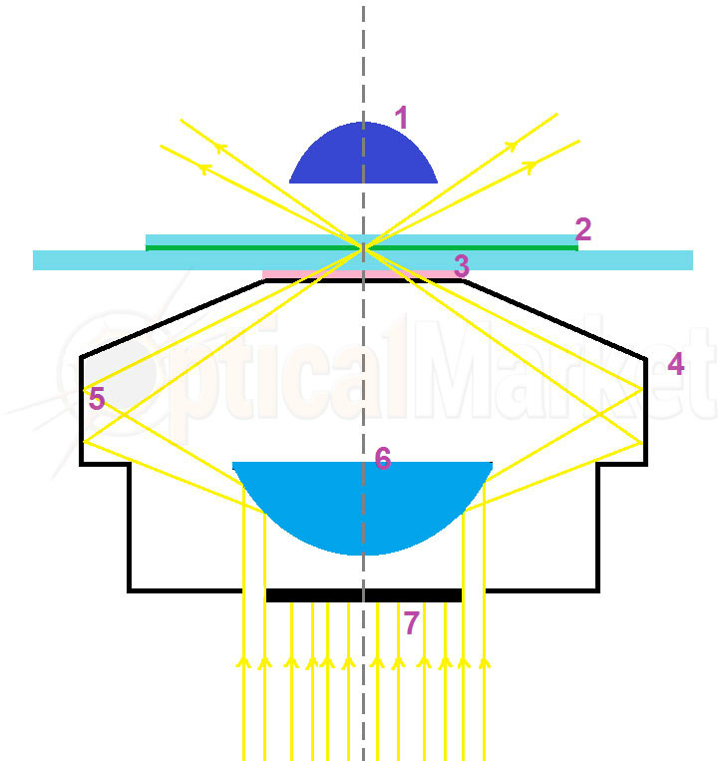
Строение темнопольного конденсора
В темнопольном конденсоре центральная часть линзы закрыта плотной диафрагмой, в результате чего в конденсор попадают только косые лучи, которые под углом освещают микрообъект, который светится на темном поле зрения.
1 - объектив;
2 - препарат, заключенный между предметным и покровным стеклом;
3- иммерсионное масло;
4- конденсор
5- непрозрачная преграда

Slide 7
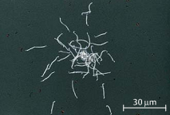
Темнопольная микроскопия
Предназначена для наблюдения за живими нефиксироваными объектами.
Лептоспиры при темнопольной микроскопии

Slide 8
Люминесцентная микроскопия

Slide 9
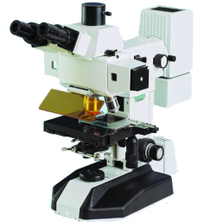
Особенности люминисцентных микроскопов
1. Ртутные лампы, возбуждающие свет с более короткой длиной волны
2. На пути лучей – возбуждающий светофильтр, пропускающие только лучи с короткой длиной волны
3. Для окраски прижизненных и фиксированных препаратов используются флюорохромы
4. Запирающие сфетофильтры
5. Качество линз на порядок выше, и чувствительность выше в 100 раз, по сравнению со светлопольными микроскопами

Slide 10
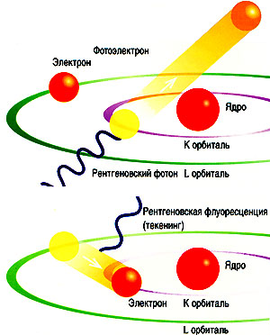
Флюорохромы
красители, которые используются в люминесцентной микроскопии и под действием коротковолнового излучения (синего, фиолетового, УФ) переходят в возбужденное состояние, и излучают свет.
Примулин, аурамин, акридиновый оранженый и др.

Slide 11
Электронная микроскопия

Slide 12
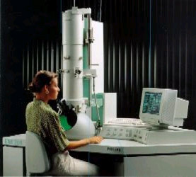
Основана на применении электронов для освещения микрообъектов.
1. Источник электронов – электронная пушка.
2.

Slide 13
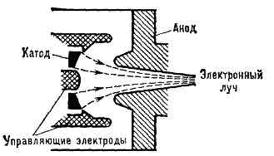
Электронная пушка
V-образный вольфрамовый электрод (катод) помещен в катушку (анод), которая имеет отверстие в которое проскакивают электроны.
На катод подается электрический ток, на анод – ускоряющее напряжение, за счет чего электроны «соскакивают» с катода и часть из них устремляется в отверстие.
Электронная пушка помещена в вакуум, устанавливаются азотные ловушки.
На пути движения электронов дополнительно ставят электромагнитные линзы, дополнительно их ускоряющие до скорости света

Slide 14
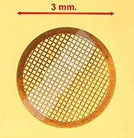
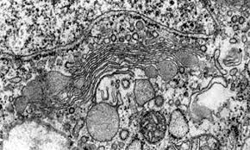
Для приготовления препаратов используют специальные сетки для срезов, которые не задерживают электроны в отличие от предметного стекла
Часть электронов попадает на электронноплотную структуру и задерживается в ней, она на снимке видна более темной, часть электронов пробивают биологическую структуру, на снимке она становится более светлой – электроннопрозрачная.
Электроны попадают на флюоресцирующий экран и светятся, в итоге получается черно-белое изображение
Комплекс Гольджи

Slide 15
Виды электронной микроскопии
Трансмиссионная (просвечивающая) – изображение формируется за счет электронов, проникших в биологический объект (внутренне строение биологических объектов).
Сканирующая – изображение формируется за счет электронов, отраженных с поверхности микрообъекта (поверхности, рельефы, формы)

